Slide 1
Наставна јединица: Множење и дељење Тип часа : Вежбање
Професор разредне наставе
Милостива Новаковић

Slide 2
ИГРА АСОЦИЈАЦИЈЕ
Први чинилац | Дељеник
Други чинилац | Делилац
Производ | Количник
МНОЖЕЊЕ | ДЕЉЕЊЕ
РАЧУНСКЕ ОПЕРАЦИЈЕ
А1
Б1
А2
Б2
А3
Б3
А
Б

Slide 3
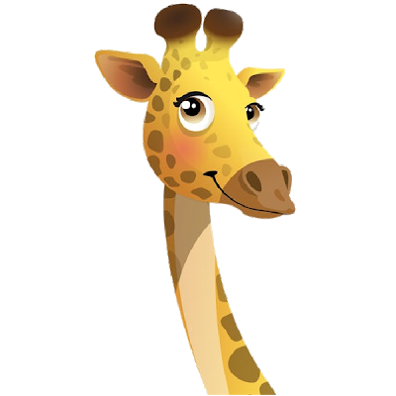
1 | 2 | 3 | 4
Дешифровање
1 ∙ 2 = 2
1 ∙ 3 = 3
1 ∙ 4 = 4
1 ∙ 5 = 5
1 ∙ 6 = 6
1 ∙ 7 = 7
1 ∙ 8 = 8
1 ∙ 9 = 9
2 ∙ 2 = 4
2 ∙ 3 = 6
2 ∙ 4 = 8
2 ∙ 5 = 10
2 ∙ 6 = 12
2 ∙ 7 = 14
2 ∙ 8 = 16
2 ∙ 9 = 18
3 ∙ 2 = 6
3 ∙ 3 = 9
3 ∙ 4 = 12
3 ∙ 5 = 15
3 ∙ 6 = 18
3 ∙ 7 = 21
3 ∙ 8 = 24
3 ∙ 9 = 27
4 ∙ 2 = 8
4 ∙ 3 = 12
4 ∙ 4 = 16
4 ∙ 5 = 20
4 ∙ 6 = 24
4 ∙ 7 = 28
4 ∙ 8 = 32
4 ∙ 9 = 36

Slide 4
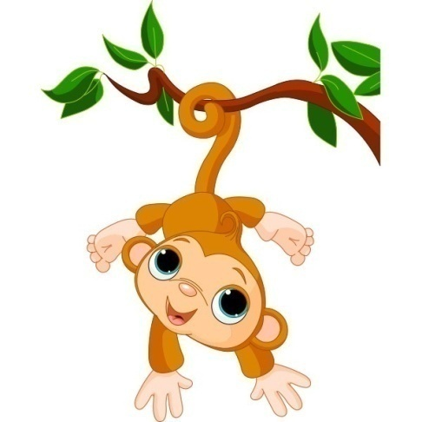
2 | 3 | 4 | 5 | 6 | 7 | 8 | 9
Дешифровање
2 ∙ 2 = 4
2 ∙ 3 = 6
2 ∙ 4 = 8
2 ∙ 5 = 10
2 ∙ 6 = 12
2 ∙ 7 = 14
2 ∙ 8 = 16
2 ∙ 9 = 18
3 ∙ 2 = 6
3 ∙ 3 = 9
3 ∙ 4 = 12
3 ∙ 5 = 15
3 ∙ 6 = 18
3 ∙ 7 = 21
3 ∙ 8 = 24
3 ∙ 9 = 27
4 ∙ 2 = 8
4 ∙ 3 = 12
4 ∙ 4 = 16
4 ∙ 5 = 20
4 ∙ 6 = 24
4 ∙ 7 = 28
4 ∙ 8 = 32
4 ∙ 9 = 36
5 ∙ 2 = 2
5 ∙ 3 = 3
5 ∙ 4 = 4
5 ∙ 5 = 5
5 ∙ 6 = 6
5 ∙ 7 = 7
5 ∙ 8 = 8
5 ∙ 9 = 9

Slide 5
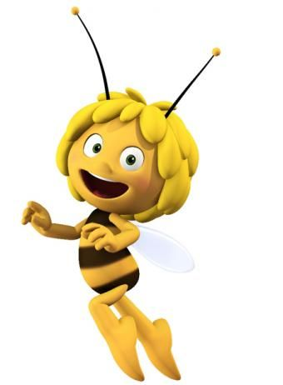
21 : 3 = 7
20 : 2 = 10
20 : 5 = 4
16 : 4 = 4
9 : 3 = 3
24 : 3 = 8
16 : 2 = 8
10 : 10 = 1
12 : 2 = 6
10 : 2 = 5
18 : 9 = 2
18 : 2 = 9
14 : 2 = 7
9 ∙ 6 = 54
5 ∙ 5 = 25
7 ∙ 6 = 42

